Slide 1
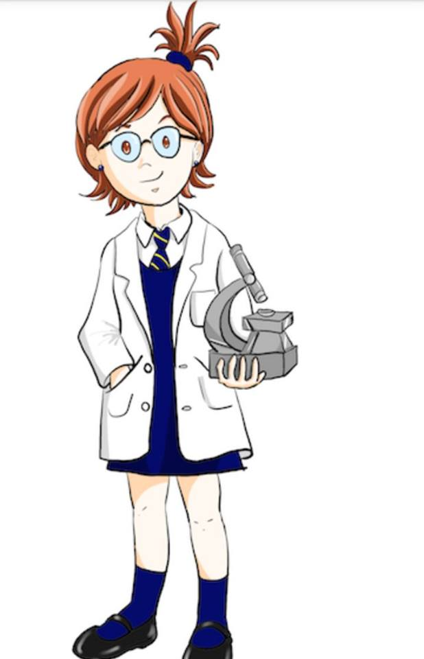
Unidad 0.1:FLUJO Y PROCESAMIENTO DE ENERGÍA Y MATERIA EN LOS SISTEMAS
Cordinadora: Marta Ruiz C.
Profesora: RNL/rnl
Tema: Fotosíntesis
4° diferenciado

Slide 2
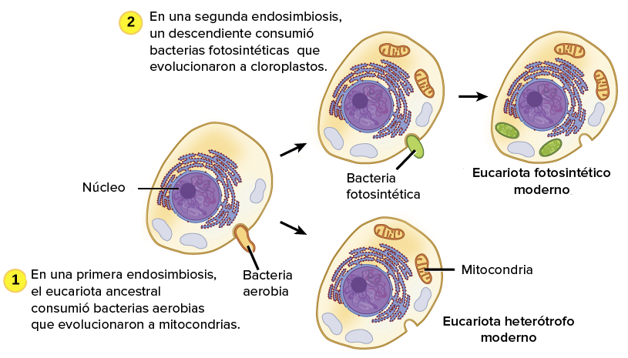
¿QUÉ ES LA FOTOSÍNTESIS?
Hace 2000 millones de años aprox., algunas células pudieron aprovechar la energía de la luz solar, combinando CO₂ y H₂O para formar glucosa. También se produjeron algunas células que sobrevivían al oxígeno y lo utilizaban para “descomponer” la glucosa en un proceso llamado respiración celular.

Slide 3
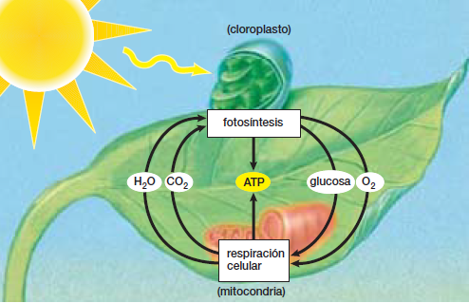
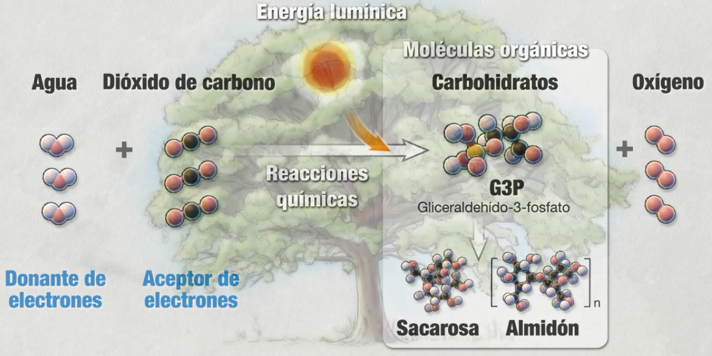
La fotosíntesis convierte la energía de la luz solar en energía química que se almacena en los enlaces de la glucosa y libera oxígeno. La reacción química general más sencilla para la fotosíntesis es:
La fotosíntesis la realizan los autótrofos como las plantas y algas eucariontes y ciertos tipos de procariontes.
En las plantas terrestres la fotosíntesis ocurre dentro de los cloroplastos que se encuentran en las células de las hojas.

Slide 4
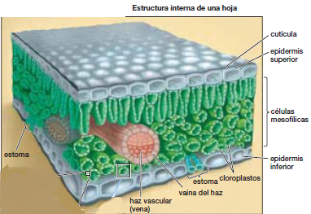
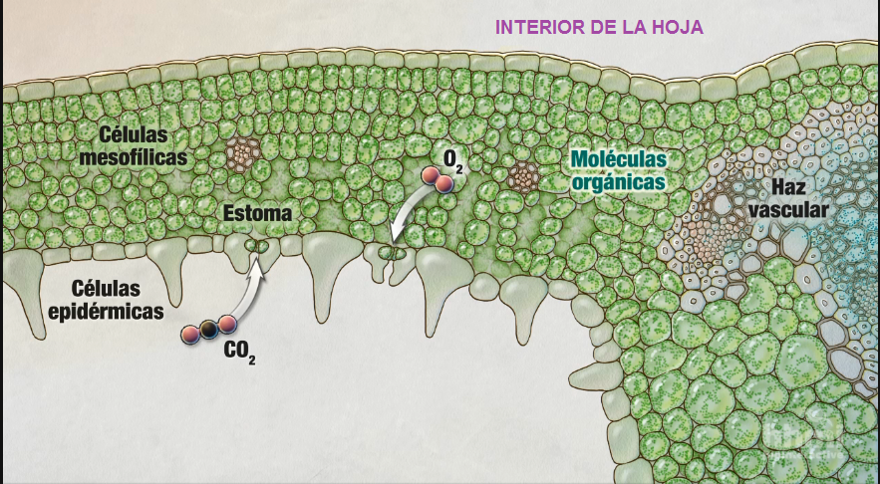
ESTRUCTURA DE HOJAS Y CLOROPLASTOS
Las hojas son aplanadas, se encuentran expuestas a los rayos solares y son delgadas, lo que garantiza que la luz pueda penetrar y llegar a los cloroplastos.
El CO₂ ingresa por los estomas que están en la epidermis inferior de la hoja.
En la hoja, las células del mesófilo contienen los cloroplastos y los haces vasculares transportan agua, minerales y azúcares.

Slide 5
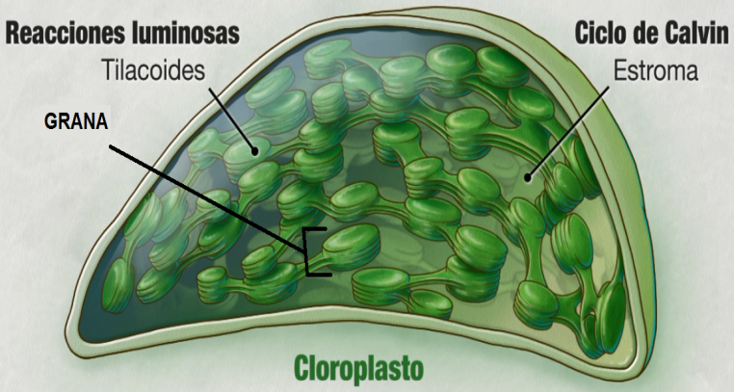
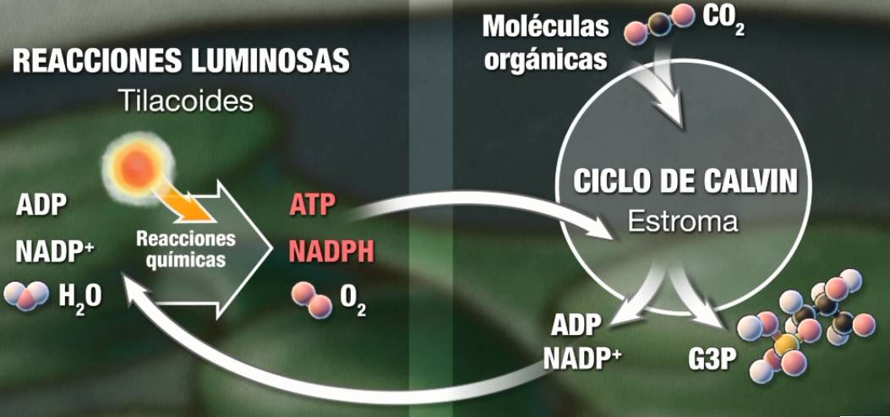
Los cloroplastos poseen doble membrana y el estroma que contiene membranas con forma de disco llamadas tilacoides.
Las reacciones dependientes de la luz ocurren dentro de los tilacoides y las reacciones independientes de la luz se realizan en el estroma.
En las reacciones dependientes de la luz, la clorofila capta la energía de la luz y la convierte en energía química (ATP y NADPH). y libera oxígeno.
En las reacciones independientes de la luz, se utilizan la energía química del ATP y NADPH para la síntesis de glucosa y otras moléculas orgánicas.

Slide 6
REACCIONES DEPENDIENTES DE LA LUZ
¿CÓMO SE CONVIERTE LA ENERGÍA LUMINOSA EN ENERGÍA QUÍMICA?
La energía de la luz se almacena en el ATP y el NADPH y se usa para la fabricación de la glucosa.
Los pigmentos de los cloroplastos captan la luz del espectro de radiación electromagnético compuesto de fotones, cuya energía depende de su longitud de onda.

Slide 7
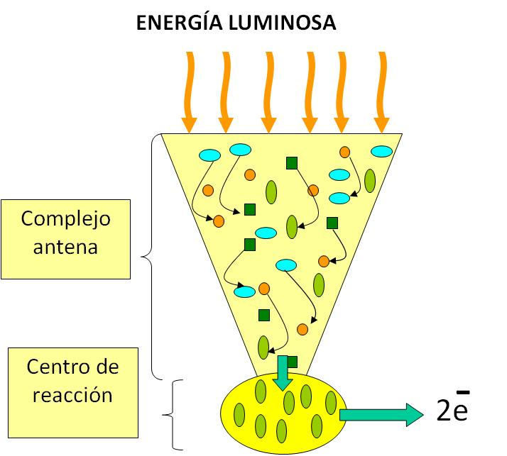
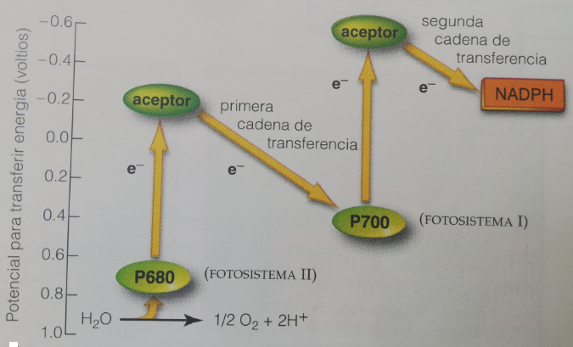
Los tilacoides contienen los fotosistemas ( FS I y FS II), que contienen clorofila y pigmentos accesorios que absorben la luz y traspasan la energía a la clorofila a en el centro de reacción del fotosistema.
Cuando las moléculas de clorofila a reciben energía, 2 electrones la absorben y “saltan” a la ETC donde liberan energía usada para sintetizar ATP y NADPH.

Slide 8
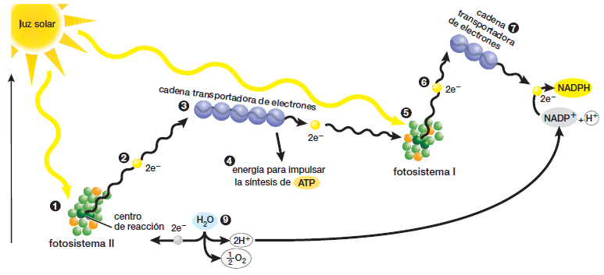
REACCIONES DEPENDIENTES DE LA LUZ
Fotofosforilación
Fotólisis del agua

Slide 9
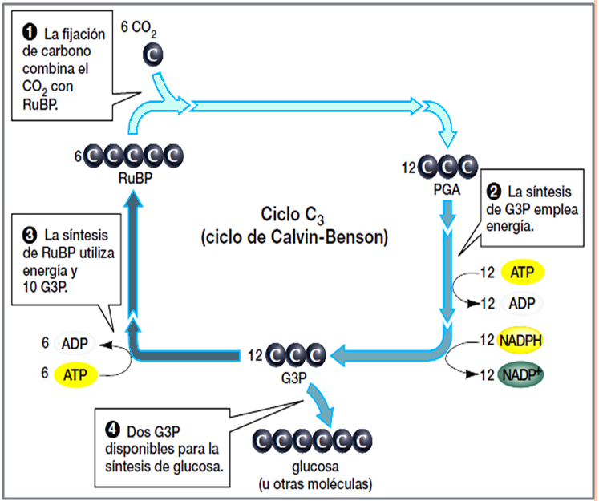
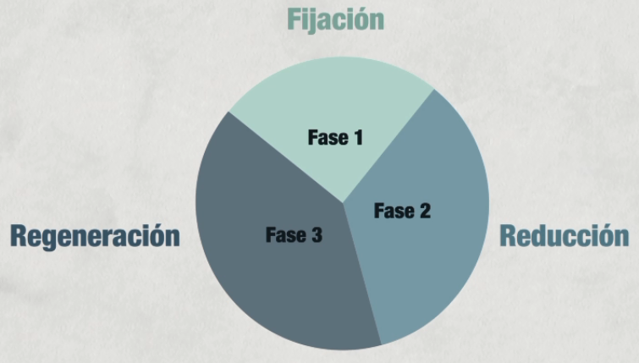
REACCIONES INDEPENDIENTES DE LA LUZ
Se pueden realizar sin la intervención de la luz y cuando haya disponibles ATP y NADPH.
Las plantas captan CO₂ para sintetizar glucosa en el ciclo de Calvin-Benson o como ciclo C3.
Este ciclo requiere CO2, el azúcar bifosfato de ribulosa (RuBP), enzimas y energía en forma de ATP y NADPH.

Slide 10
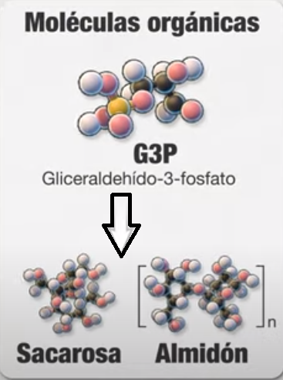
Estas dos moléculas G3P se combinan para formar una molécula de glucosa. La mayoría de éstas se usan después para formar:
Sacarosa
- Almidón
-Celulosa
Más tarde, las moléculas de glucosa podrán descomponerse durante la respiración celular para brindar energía a la planta.

Slide 11
Factores que afectan la fotosíntesis
Agua: A mayor cantidad de agua mayor fotosíntesis
Sales minerales: Son necesarias para la síntesis de clorofila

Slide 12
Resumen
FOTOSÍNTESIS
definición
Reacciones independientes de la luz
Transformación de la energía solar en energía química, que queda retenida en la glucosa
Reacciones dependientes de la luz
ocurre en el…
ocurre en los
Estroma
reactantes
Tilacoides
reactantes
Agua, ADP, NADP⁺, clorofila y energía solar
CO₂, ATP y NADPH
productos
productos
ATP, NADPH y oxígeno
Glucosa, ADP y NADP⁺
celular

